Slide 1
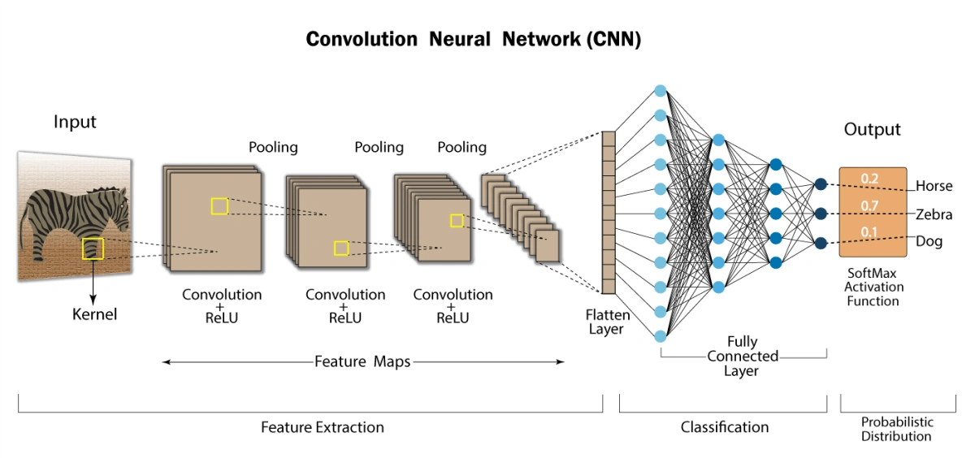

Slide 2
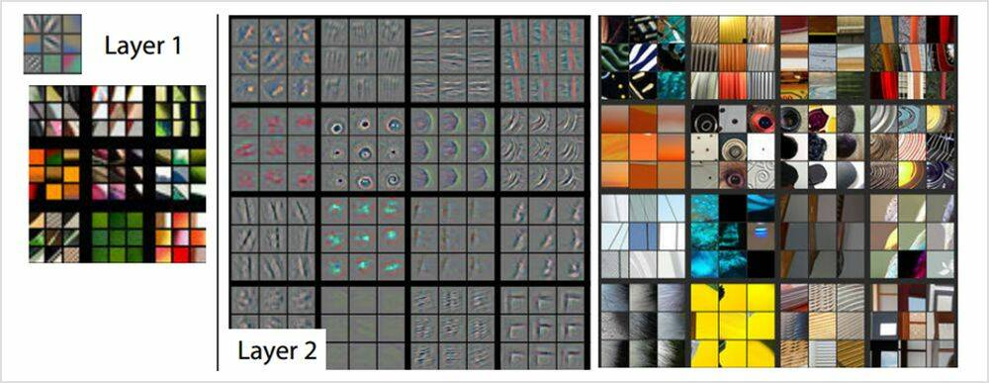

Slide 3
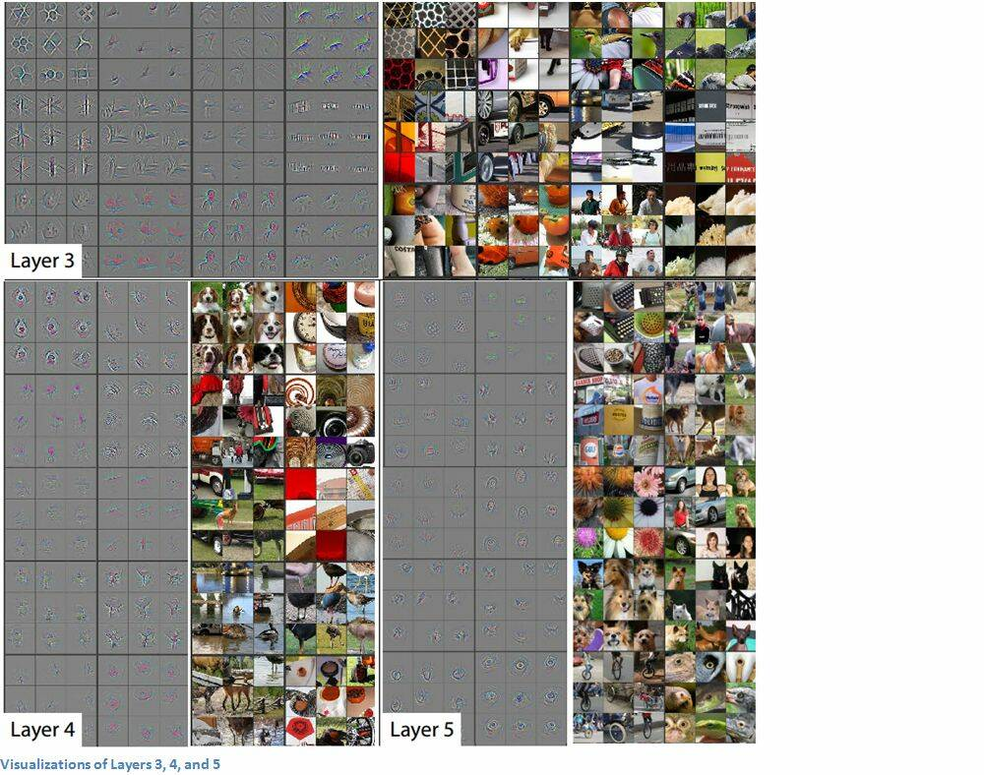

Slide 4
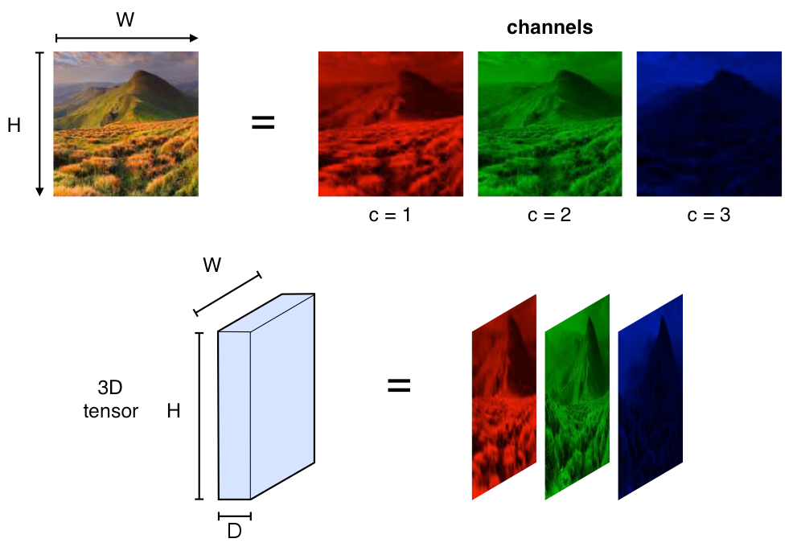

Slide 5
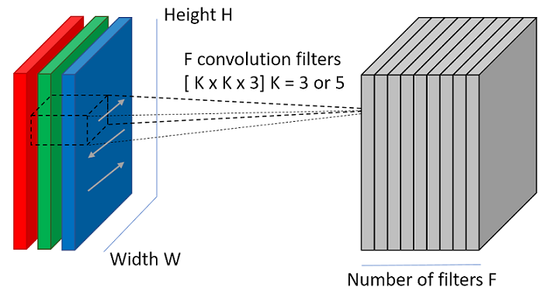

Slide 6
Convolution Layer

Slide 8
Pooling Layer

Slide 9
Pooling Layer
Type | Max pooling | Average pooling
Цели | Каждая операция объединения выбирает максимальное значение текущего представления | Каждая операция объединения усредняет значения текущего представления
Дополнения | Сохраняет обнаруженные особенности Наиболее часто используемые | Уменьшение выборки карты характеристик Используется в LeNet

Slide 10
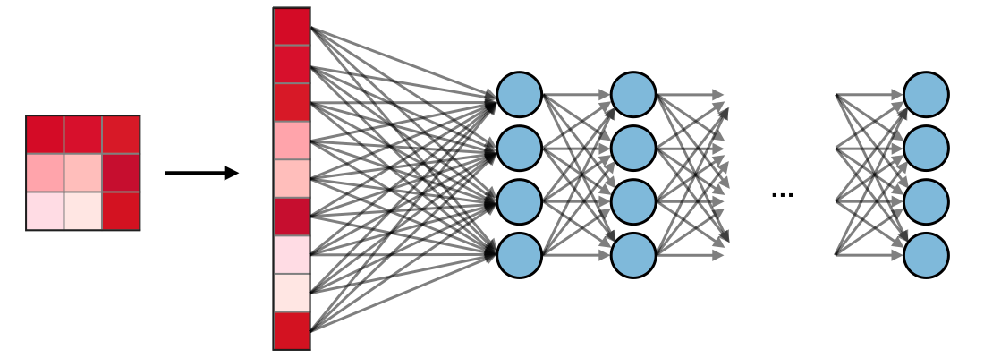
Flatten Layer

Slide 11
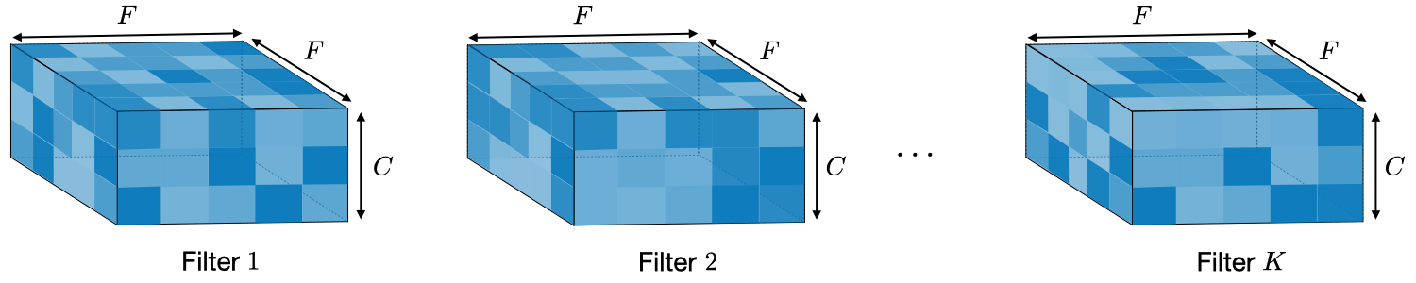
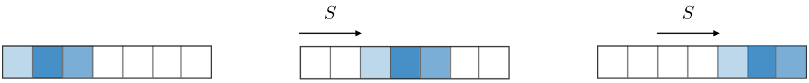
Filter hyperparameters
Stride

Slide 12

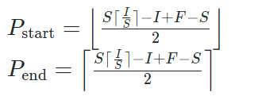
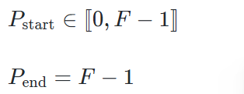
Padding
Mode | Valid | Same | Full
значение
иллюстрация
цель | • без отступа • Опускает последнюю свертку, если размеры не совпадают | Выходной размер математически удобен также называется «половинным» отступом | Максимальное заполнение, чтобы концевые свертки применялись на границах входа Фильтр «видит» входные данные из конца в конец

Slide 13
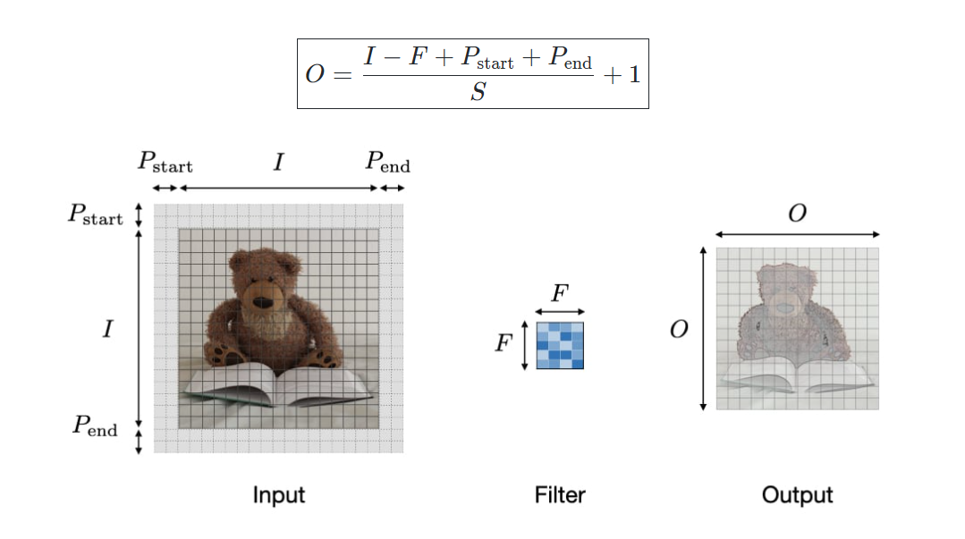

Slide 14
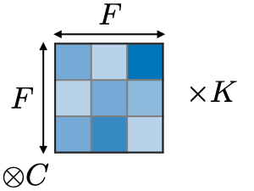
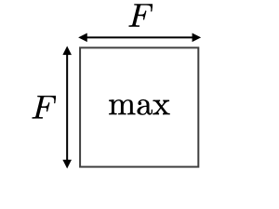
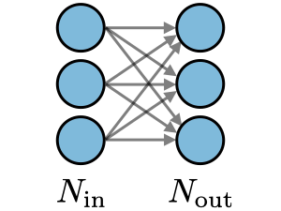
 | CONV | POOL | FC
иллюстрация
Входной размер | I×I×C | I×I×C | Nin​
Размер на выходе | O×O×K | O×O×C | Nout​
Число параметров | (F×F×C+1)⋅K | 0 | (Nin+1)×Nout​

